Slide 1
World of Warcraft
Battlegrounds

Slide 2
Opis projektu
To jest pierwszy mój pierwszy projekt na nowej drodze data science. Jako iż to jest pierwszy chciałem, żeby był w tematyce, która uwielbiam. Projekt ten koncentruje się na analizie wyników bitew w grze World of Warcraft. Zawiera szczegółowe analizy wyników graczy w aktywnościach PVP (gracz vs gracz) oraz modele uczenia maszynowego (klasyfikacje oraz regresje), które pomogą zrozumieć zachodzące zależności w dostępnych danych.

Slide 3
Cel projektu
Celem projektu jest szczegółowa analiza wyników bitwy między frakcjami w grze. Analizy pokazują jak dane klasy postaci radziły sobie w aktywności PVP. Może to pomóc nowym graczom w wyborze klasy nowej postaci. Oprócz tego projekt zawiera modele klasyfikacji, które przewidują, do której frakcji należał gracz oraz jakie cechy najbardziej wypływały na tą decyzje. Podobny model jest zastosowany co do klasy z jakiej korzystał gracz. Jest również model regresji, która przewiduje zmianę cechy, która jest drugą z najważniejszych w aktywności PVP.

Slide 4
Objaśnienie kolumn
Kod: kod pola bitwy (niepotrzebny do analizy).
Frakcja: frakcja gracza (Horda lub Sojusz).
Klasa: klasa gracza (wojownik, paladyn, łowca, łotrzyk, kapłan, rycerz śmierci, szaman, mag, czarnoksiężnik, mnich, druid, łowca demonów).
KB: liczba śmiertelnych zabójstw zadanych przez gracza.
D: liczba zabójstw, w których gracz zginął.
HK: liczba zabójstw, do których przyczynił się gracz lub jego grupa.
DD: obrażenia zadane przez gracza.
HD: leczenie zadane przez gracza.
Honor: honor przyznany graczowi.
Wygrana: 1, jeśli gracz wygrał.
Przegrana: 1, jeśli gracz przegrał.
Rol: dps, jeśli gracz zadaje obrażenia; heal, jeśli gracz koncentruje się na leczeniu sojuszników.
BE: w niektórych tygodniach organizowane jest wydarzenie bonusowe, w którym zdobywany honor jest zwiększany. 1, jeśli pole bitwy miało miejsce w danym tygodniu.

Slide 5
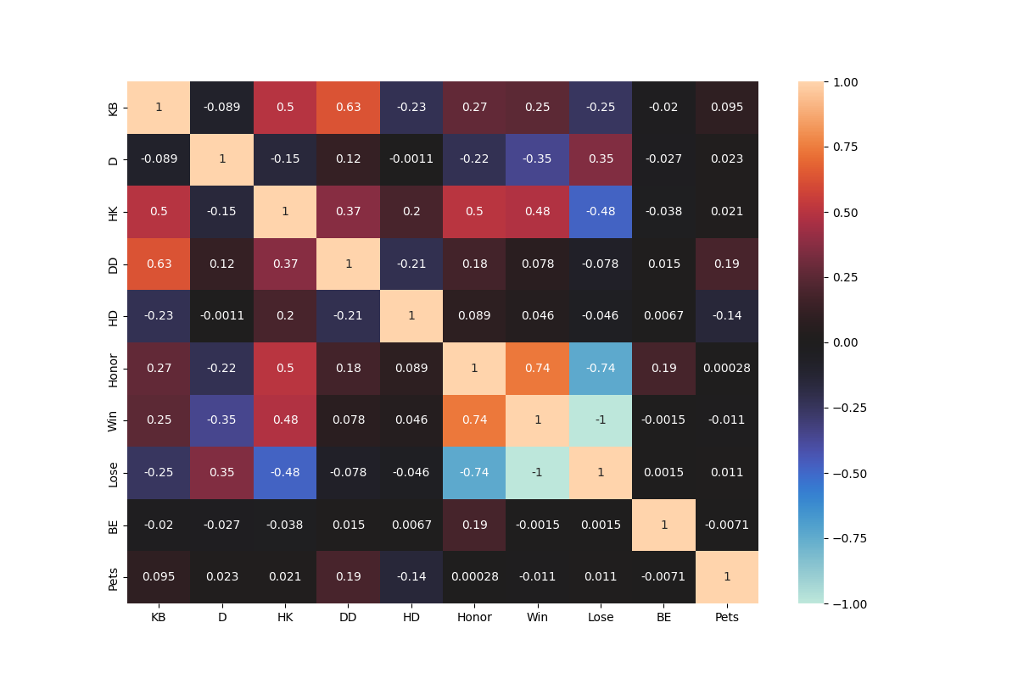
Heatmap
Honorable kills - dobrze koleruja z Win, Honor i Killing Blows. Koleracje te nie powinny burzyć modelu.Widzimy też że HK są nieznacznie powiązane z 'Death'. Ma to sens, gdyż jeśli gracz ma więcej HK to rzadziej umiera.
Damage done i Killing Blows - wysoka korelacja, ale nie aż tak wysoka aby popsuć model.
Honor i Win - widzimy, że te 2 zmienne są mocno skolerowane. Jeżeli byśmy chcieli utowrzyć model, który będzie przewidywał wygraną, zmienna 'Honor' będzie tą najważniejszą. W takim wypadku będziemy musieli pomyśleć o jej usunięciu.
Win i Lose - idealna korelacja ujemna.

Slide 6
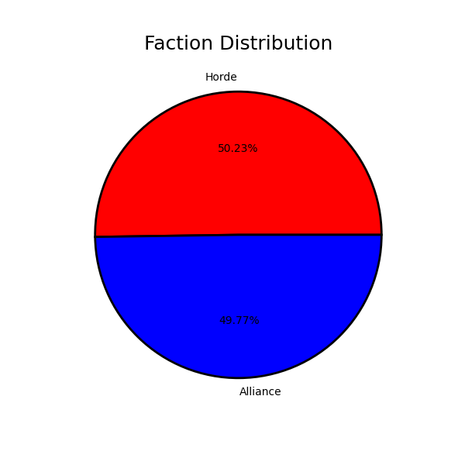
Frakcje – analiza
Możemy zauważyć, że wybór frakcji był bardzo zbalansowany, różnica wynosiła zaledwie 0,5%.

Slide 7
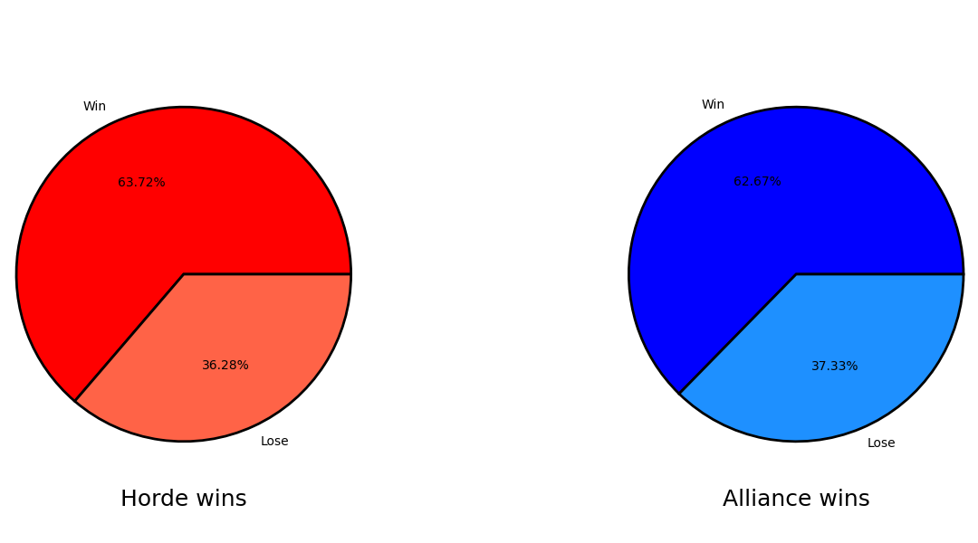
Frakcje – analiza
Wykresy pokazują iż bilans wygranych i przegranych jest porównywalny do siebie, ale z lekką korzyścią dla Hordy. Ale to, że ten bilans jest porównywalny jest to dobry znak iż wskazuje, że balans klasami jest dobry i nie faworyzują żadnej z frakcji.

Slide 8
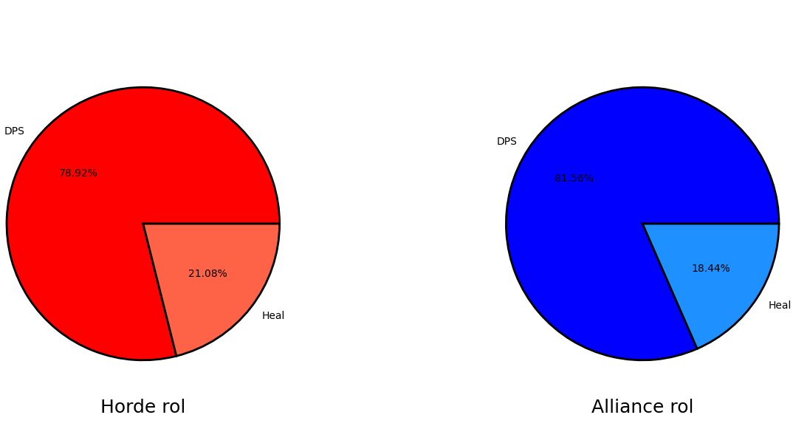
Frakcje – analiza
Rozkład ról jest bardzo podobny, chociaż widzimy, że Przymierze ma ciut większy DPS. Jednak rozbieżność nie jest na tyle duża, aby się tym zamartwiać.

Slide 9
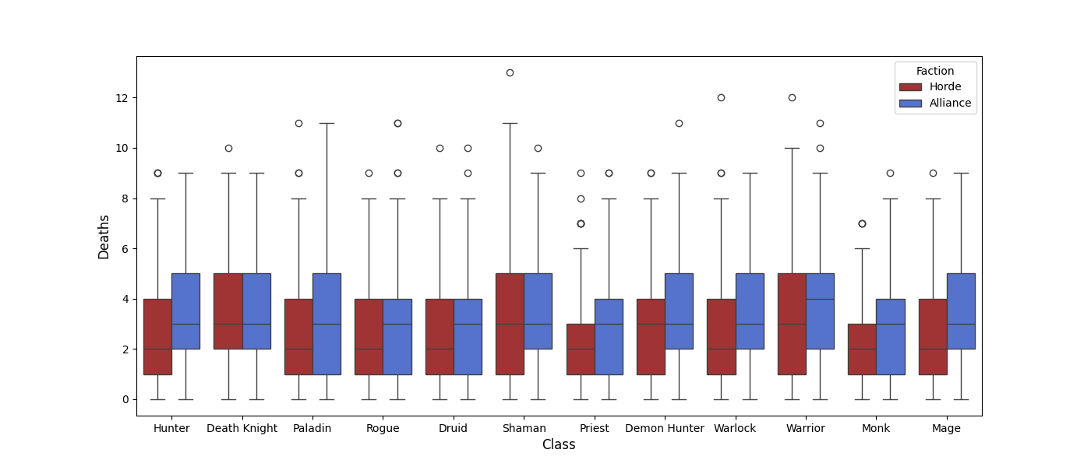
Frakcje – analiza
Jak można zauważyć na wykresie, gracze Alliance mają ciut więcej zgonów niż gracze Hordy. Widzimy na przykładzie klasy Huntera, Palladina, Priesta, Demon Huntera, Warlocka, Monka i Maga, że gracze Przymierza tych klas częściej umierają. Może to też wynikać z tego, iż w Hordzie mamy więcej graczy, która gra healami stąd ich większa przeżywalność.

Slide 10
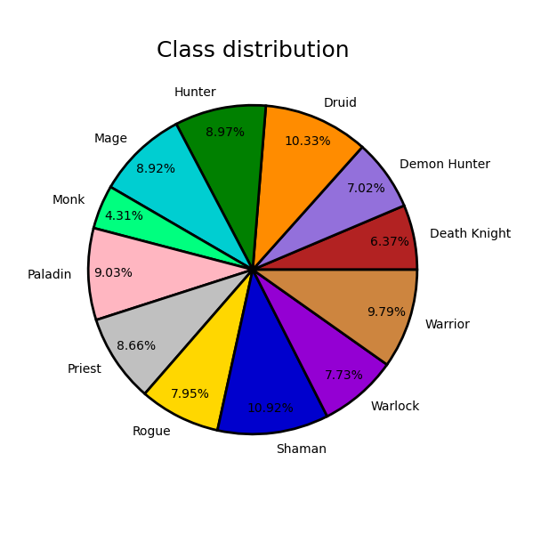
Klasy - analiza
Balans klas jest porównywalny do siebie. Jedynie klasa Mnicha odstaje znacząco od reszty.

Slide 11
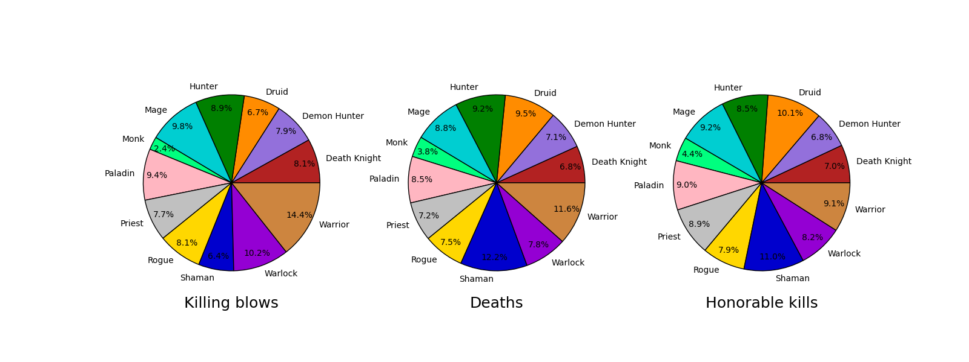
Klasy - analiza
Killing blows - jak widzimy, klasy które dominują, jeśli chodzi o osobiste zabójstwa to Warrior oraz Warlock. Zdecydowanie, klasa Monka jest w tyle, ale może to być spowodowane tym iż w naszym danych większość graczy Monka, preferowała role healera niż dpsa.
Deaths - Najwięcej ponosiło śmierci klasy Szamanów i Warriorów, klasa Monka posiada ich najmniej. Może to być spowodowane tak samo jeśli chodzi o Killing blowsy oraz iż w naszych danych nie było dużo Monków.
Honorable kills - w tej kategorii króluje zdecydowane klasa Shamana i Druida. Prawdopodobnie są to klasy, które pomagają swoim kompanom na każdej możliwej płaszczyźnie.

Slide 12
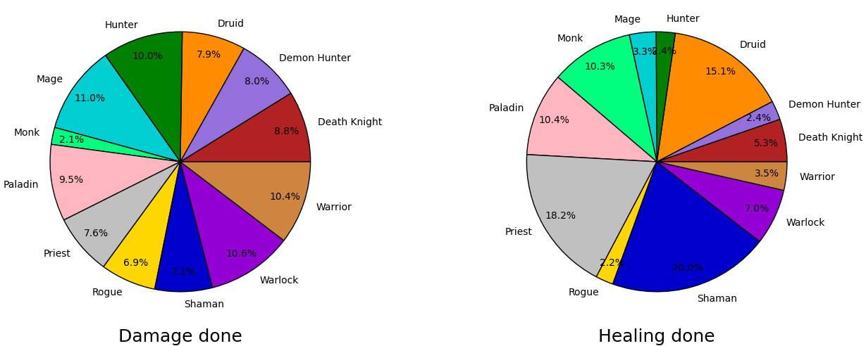
Klasy - analiza
Damage done - jak widzimy klasa Mnicha, mocno odstaje od reszty, oznacza to, iż ta klasa jest wykorzystywana bardziej do leczenia, bądź tylko tak jest w naszym zbiorze danych, poza tym reszta klas jest dość zrównoważona. W tej kategorii króluje klasa Maga.
Healing done - Leczenie jest to kategoria, która jest skierowana do wybranych klas, gdyż nie każda klasa ma dobre umiejętności leczące. Teoria nasza potwierdza się, jeżeli chodzi o klasę Mnichów, zaliczają duży wzrost udziału w leczeniu. W tej kategorii natomiast króluje klasa Shamana i Kapłana, widzimy też duży udział Druidów.

Slide 13
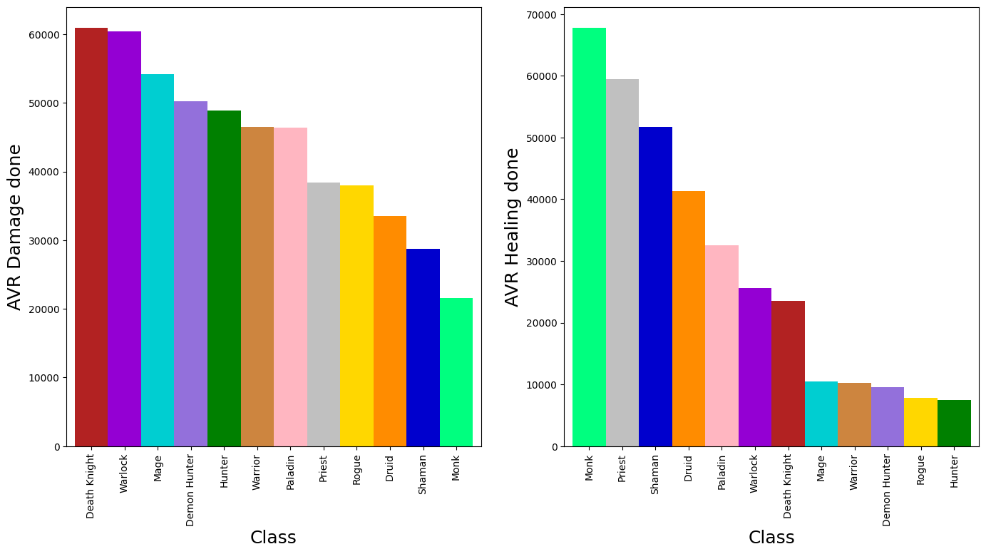
Klasy - analiza
Wykresy pokazują średnie zadane obrażenia i wyleczone AVR damage done - jak można zauważyć, najlepsi DPSi są to zarówno klasy walczące w zwarciu jak i klasy walczące na dystans Jest to dobry to znak, gdyż pokazuje nam, że klasy są dobrze zbalansowane. Jeżeli chodzi o ostatnie miejsca może to być spowodowane tym, że w naszym DataFramie gracze tych klas skupiali się bardziej na leczeniu niż na zadawaniu obrażeń
AVR Healing done - Widzimy tutaj totalną dominacje Mnichów i Kapłanów. Może to oznaczać błąd w naszym DF (więcej graczy tych klas grali healami niż DPSami). Widzimy też, że takie klasy jak Łowca czy Wojownik mają leczenie, może to wynikać iż te klasy posiadają umiejętności samoleczące.

Slide 14
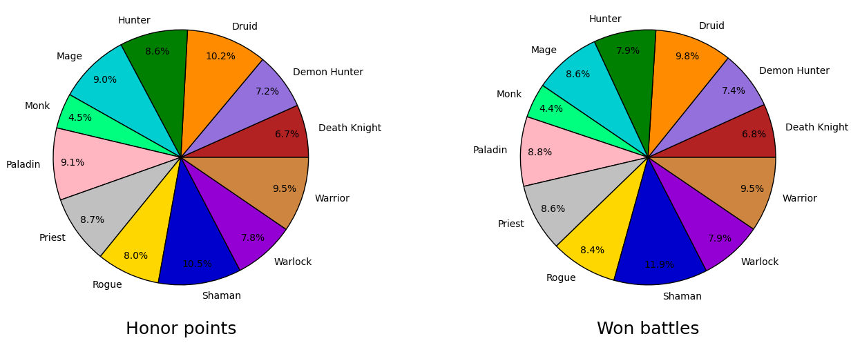
Klasy - analiza
Honor points - Najwięcej punktów zdobywają Szamani oraz Druidzi, możliwe iż najwięcej klas jakie brały idzie to właśnie te. Klasa Monka zajmuje ostatnie miejsce możliwe iż, najmniej osób nią właśnie grało.
Won battles - Znowu mamy tutaj dominacje Shamanów i Druidów. Bardzo możliwe, że ten wykres pokazuje jak mocnymi klasami są i fakt posiadania ich w drużynie ma większy wpływ na zwycięstwo.

Slide 15
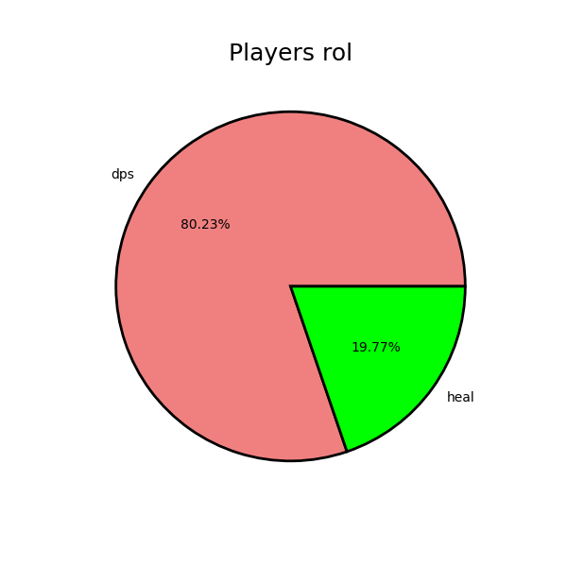
Rola - analiza
Jak widzimy w naszym DF, większość graczy skupiała się na roli DPS.

Slide 16
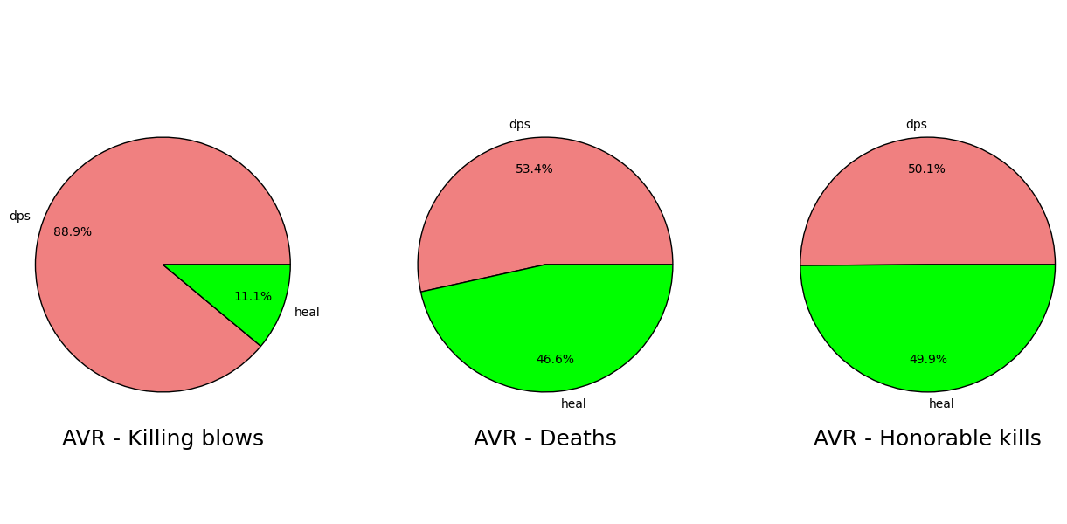
Rola - analiza
AVR Killing blows - Do przewidzenia, iż klasy dps będą miały zdecydowaną przewagę w osobistych zabójstwach.
AVR Deaths - Widzimy, że DPSi średnio ginał więcej, ma to sens. Klasy leczące mają większą przeżywalność dzięki swoim zaklęciom.Zdarza się często, że gracze idą w bój bez pomocy medyków.
AVR Honorable kills - jest to dobra wiadomość, gdyż pokazuje nam, że każda rola ma sprawiedliwy udział w walce.

Slide 17
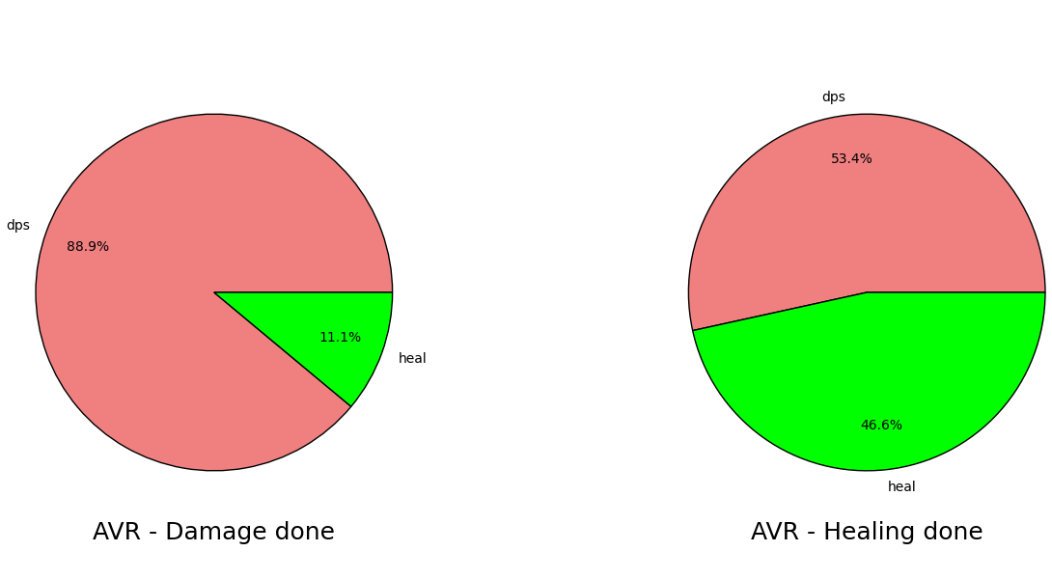
Rola - analiza
AVR Damage done - do przewidzenia, klasy dps będą zadawały większy damage od klas leczących.
AVR Healing done - Tutaj mamy dość dziwne zjawisko, które możemy wytłumaczyć tym, klasy, które skupiały się na obrażeniach mają w swoim asortymencie umiejętności leczące i w kryzysowych sytuacjach z nich korzystały. Stąd ta delikatna przewaga.

Slide 18
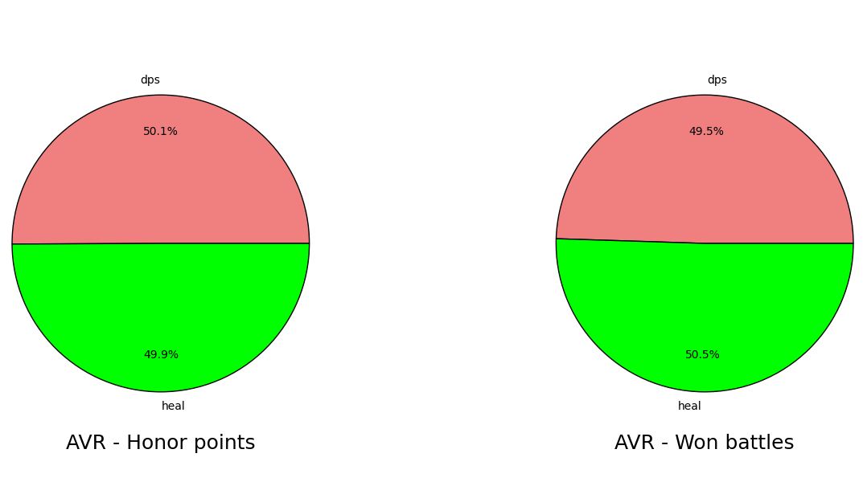
Rola - analiza
AVR Honor points - jak widzimy, praktycznie nie ma żadnej różnicy, jest to dobry znak gdyż pokazuje, że rola nie ma żadnego wpływu na# zdobywaniu punktów honoru.
AVR Won battles - sprawiedliwie, tak samo jeśli chodzi o punktu honoru.

Slide 19
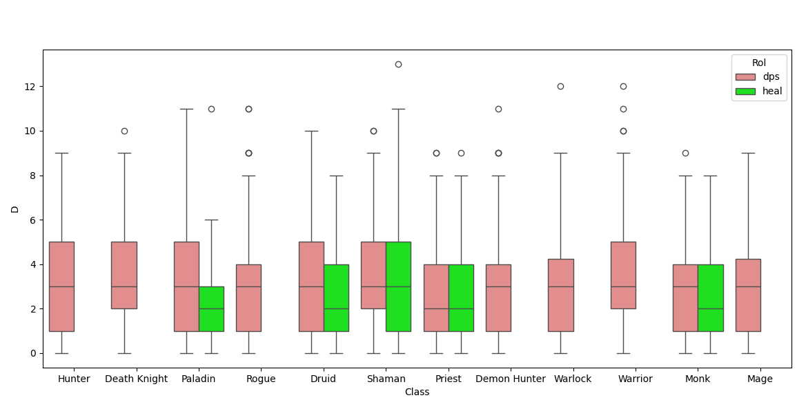
Rola - analiza
Jak widzimy, w przypadku DPSów wyniki są bardzo podobne. Jeżeli chodzi o klasy leczące to widzimy, że Paladyni i Druidzi są bardziej przeżywalni od reszty uzdrowicieli.

Slide 20
Klasyfikacja
Przewidywanie Frakcji

Slide 21
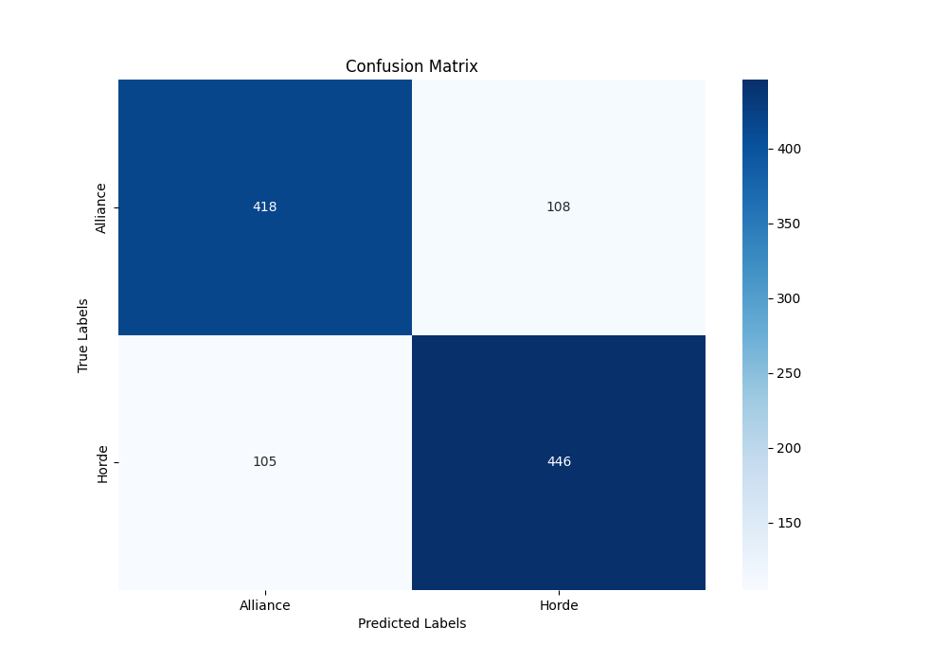
Macierz pomyłek (MinMax, Standard)
Jak widzimy, na wykresach, oba modele identycznie klasyfikowały. TP oraz TN jest wysokie, co oznacza że modele dobrze radzi sobie z klasyfikacją pozytywnych i negatywnych przypadków.

Slide 22
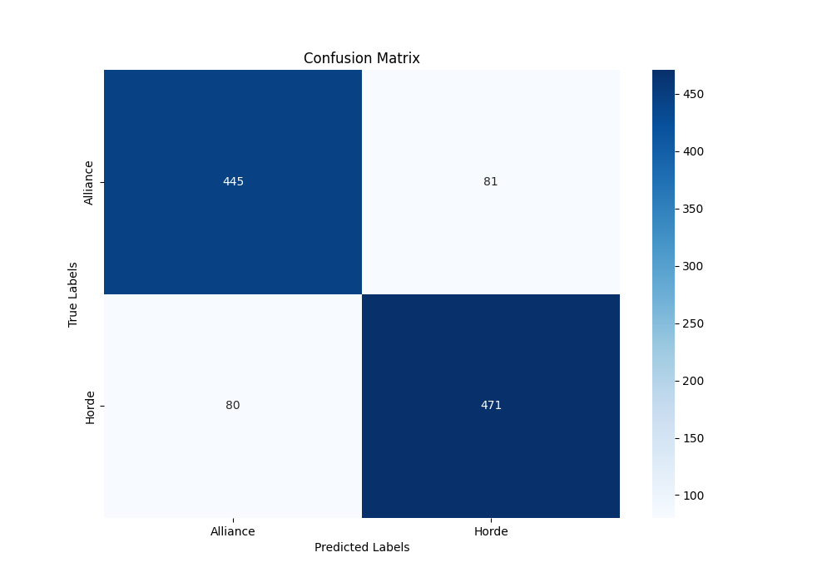
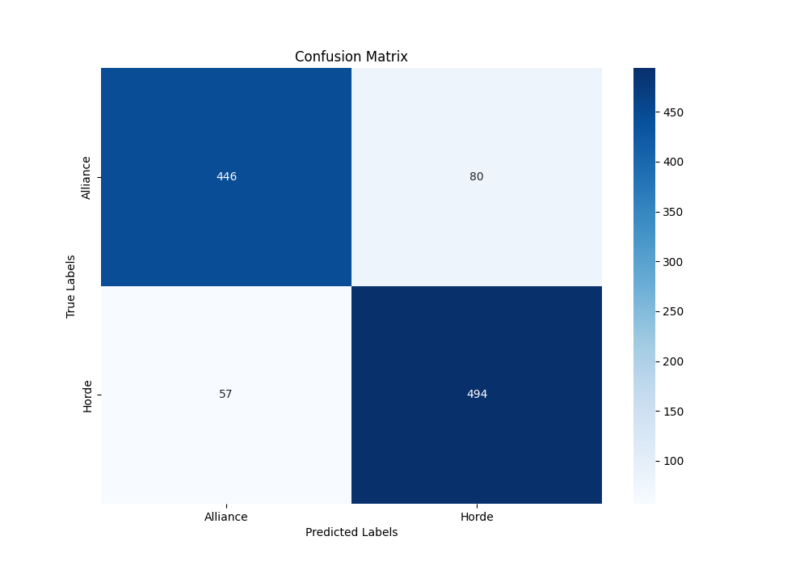
Macierz pomyłek (decision tree, gradient boosting)
Widzimy tutaj na, że te modele są lepsze niż poprzednie ponieważ mają więcej TP i TN. Tutaj porównując te 2 modele, gradient jest lepszy od drzewa decyzyjnego.

Slide 23
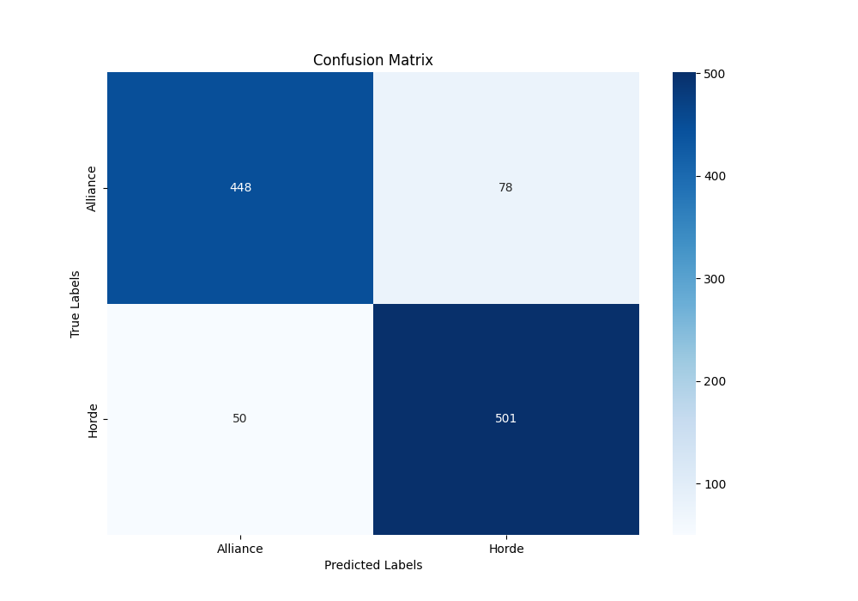

Macierz pomyłek (random forest i neutral network)
Jak widzimy, losowy las radzi sobie najlepiej ze wszystkich modeli. Niestety nasza sieć neuronowa nie wypadła dość słabo. Jest tylko lepsza od modeli regresji logistycznej.

Slide 24
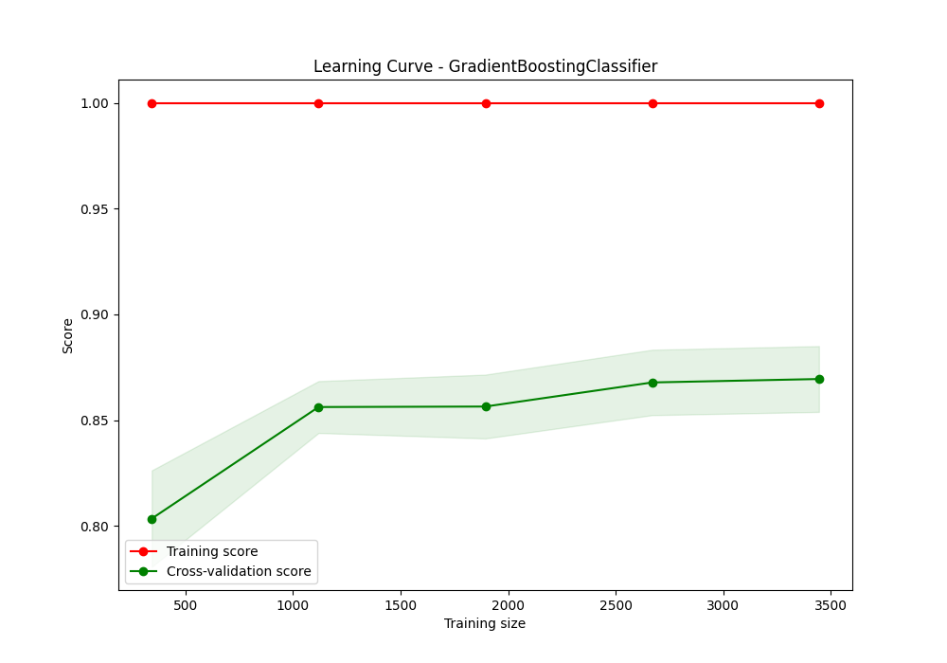
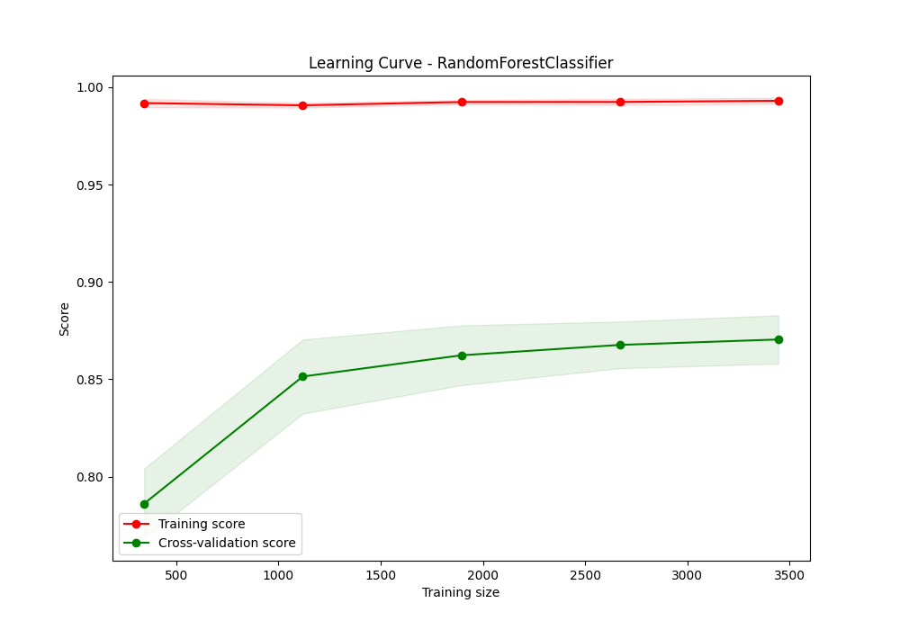
Krzywa uczenia (gradien i random forest)
Modele bardzo dobrze uczą się na danych treningowych. Istnieje ryzyko, że modele są dobrze dopasowane do danych treningowych (overfitting). Modele poprawiają się na danych walidacyjnych, co sugeruje nam, że są wstanie się uczyć i generalizować na nowe dane. Różnica między krzywą treningową a walidacyjną, mogą sugerować, że model nie jest idealnie dopasowany.

Slide 25
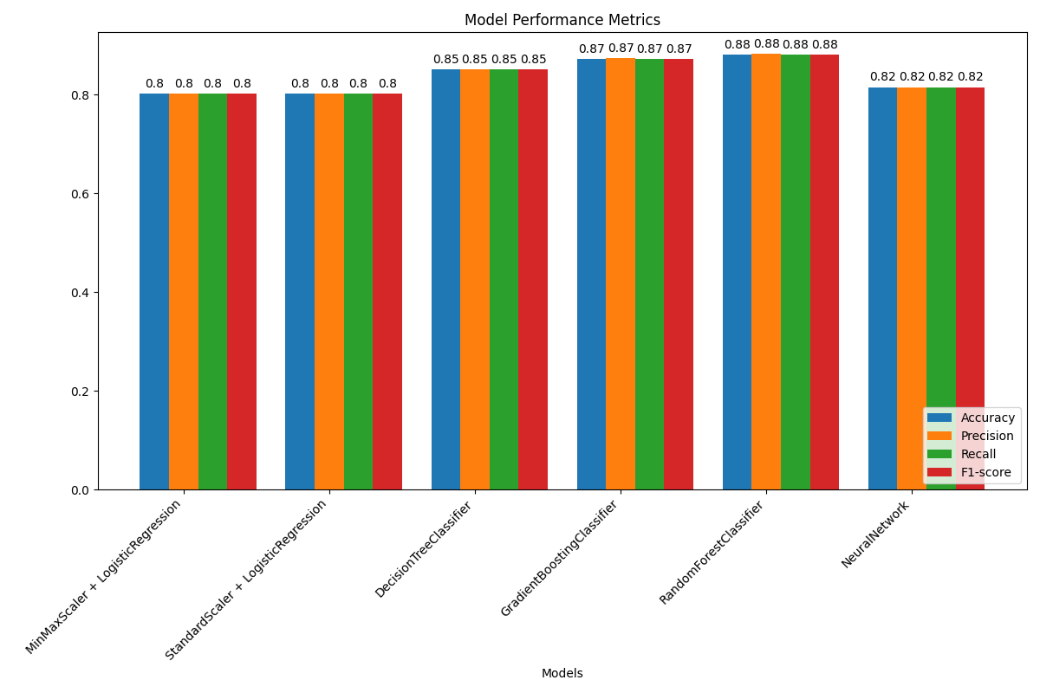
Wykres podsumowujący
Najlepiej ze wszystkich modeli poradził sobie losowy las (najwyższe wyniki), ale ze względu na wysoką moc obliczeniową sugerowałbym aby się skupić na drzewie decyzyjnym gdyż, jego wyniki są ciut słabsze ale za to ten model nie jest kosztowny obliczeniowo.

Slide 26
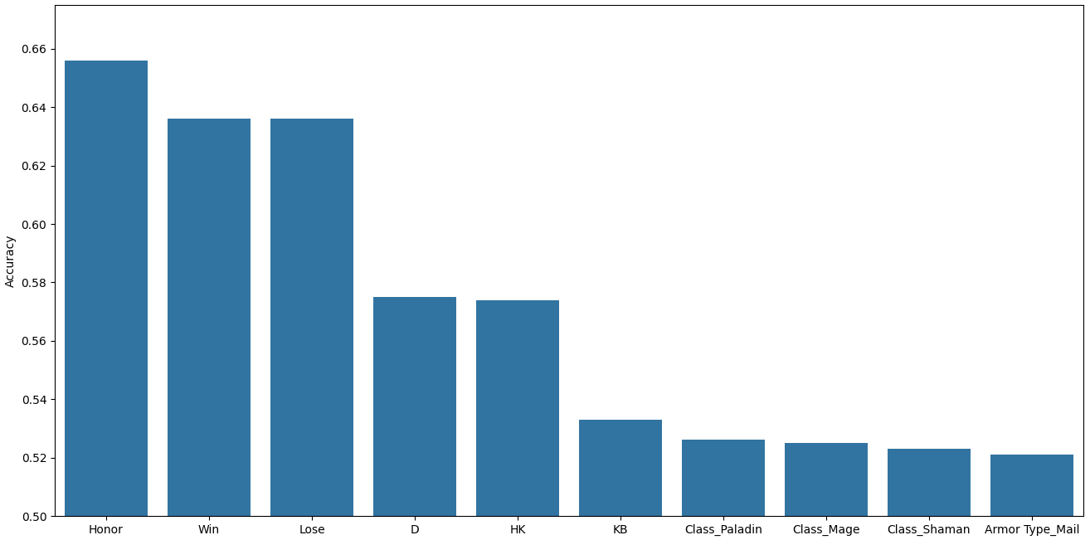
Najważniejsze cechy
Wykres pokazuje nam, że największy wpływ na wybór frakcji ma zdobyty honor oraz wygrane i przegrane bitwy. Również udział w zabójstwach czy ilość zgonów jest w pierwszej 5. Interesujące jest też to, że wybór klasy Paladyna i Shamana ma znaczenie (w Przymierzu jest więcej Paladynów a w Hordzie więcej Shamanów). Również ciekawostką jest to, że typ pancerza jest istotną cechą w wyborze frakcji. Udało nam się znaleźć szereg cech, które dobrze oddzielają obie frakcje, co pozwoliło nam zbudować model predykcyjny, który mógł odgadnąć frakcję w prawie 90% przypadków. Bazując na wynikach gracza na polu bitwy, mogliśmy całkiem nieźle się zorientować, dla której frakcji walczył!

Slide 27
Regresja
Honorable kills

Slide 28
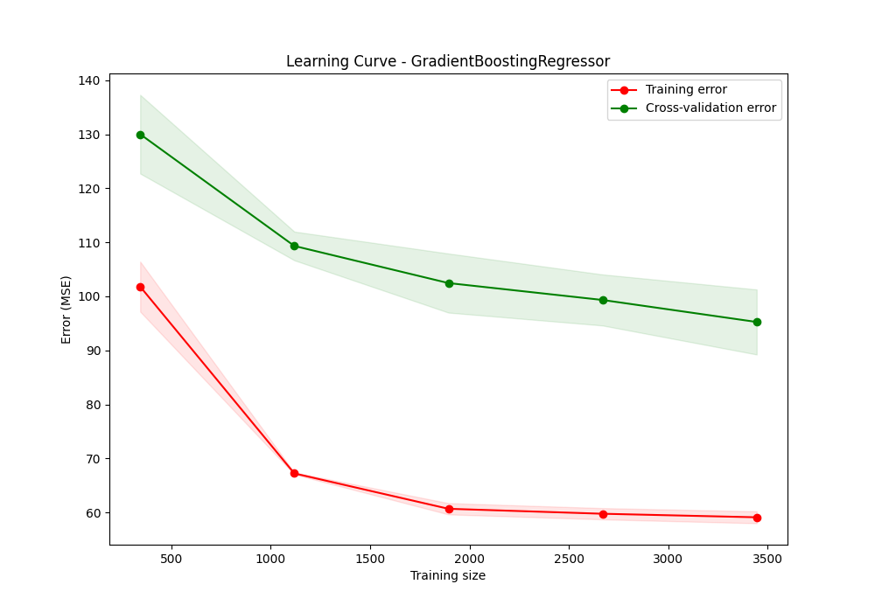
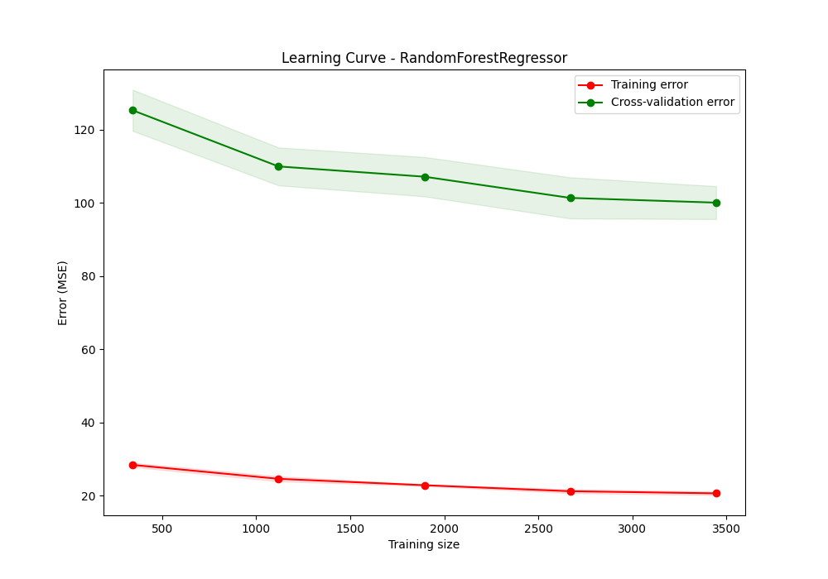
Krzywa uczenia (gradient i random forest)
Krzywe uczenia sugerują, że modele uczą się i poprawiają swoje działanie na obu zbiorach danych, ale może istnieć pewien poziom przeuczenia, o czym świadczy różnica między błędem treningowym a walidacyjnym. Wprowadzenie technik regularyzacji i dalsza analiza danych mogą pomóc w uzyskaniu lepszej równowagi między uczeniem a generalizacją.

Slide 29
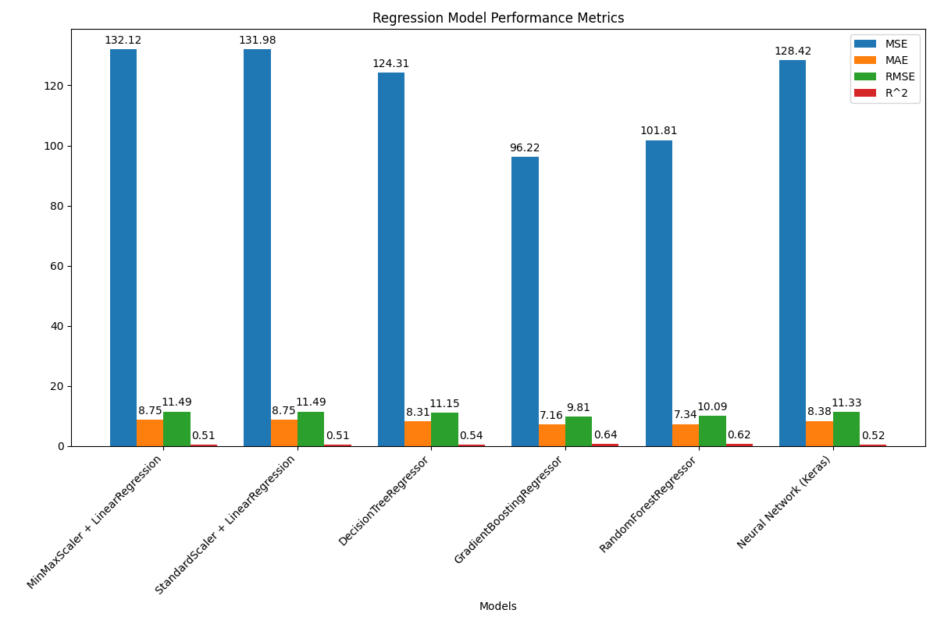
Wykres podsumowujący
Liczba zabójstw honorowych gracza jest dobrym wskaźnikiem tego, jak często brał on udział w walce. Po zbudowaniu kilku modeli można stwierdzić, że potrzeba więcej danych, aby dokładnie przewidzieć liczbę honorowych zabójstw, jakie gracz uzyska na polu bitwy.

Slide 30
Klasyfikacja
Przewidywanie klasy

Slide 31
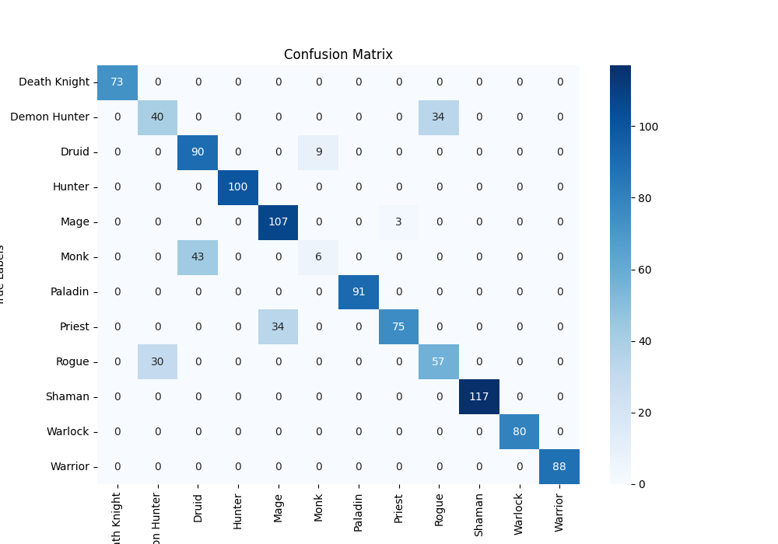
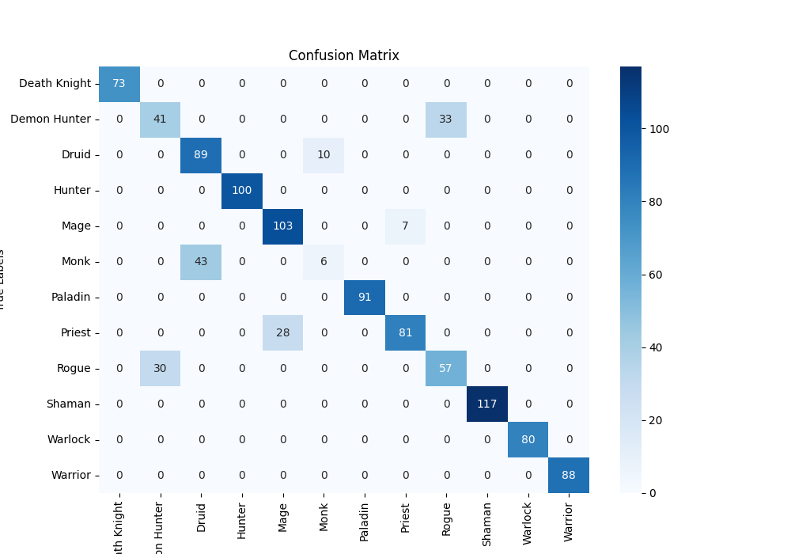
Macierz pomyłek (minmax, standard)
Jak pokazują wykresu na obu modelach, klasy takie jak: Death Knight, Hunter, Paladin, Shaman, Warlock i Warrior są perfekcyjnie sklasyfikowane przez modele. W klasach: Druid, Mage, Priest że niewielka ilość przykładów została źle sklasyfikowana. Natomiast klasy: Demon Hunter, Monk, Rogue są problematyczne, ponieważ modele sporo przykładów nie klasyfikują dobrze.

Slide 32


Macierz pomyłek (decision tree, gradient boosting)
Mimo zmiany modeli sytuacja wygląda tak samo

Slide 33
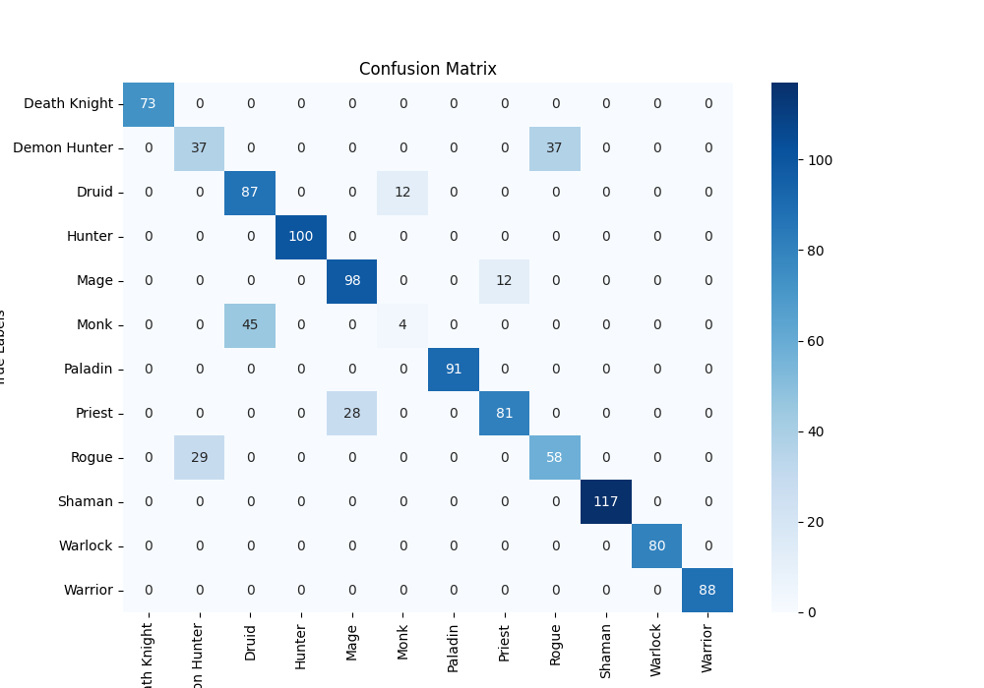

Macierz pomyłek (random forest i neutral network)
Identyczna sytuacja jak w poprzednich modelach.

Slide 34
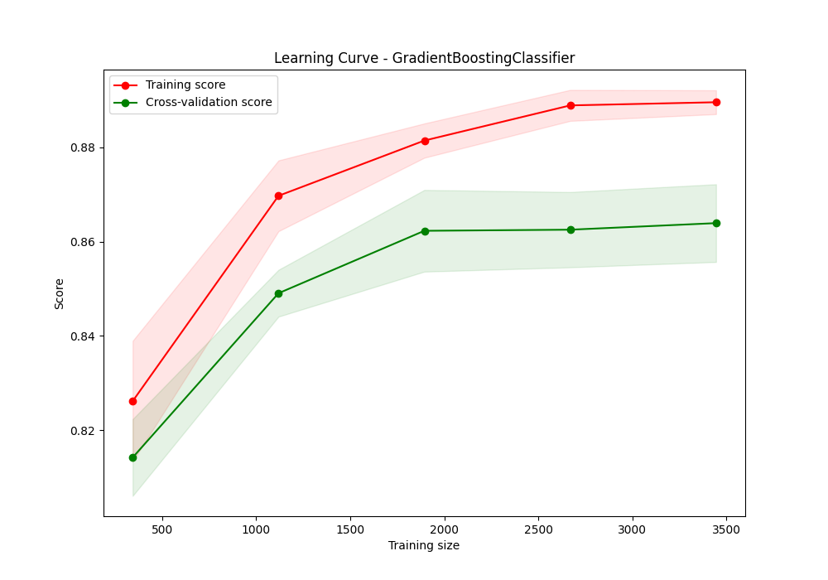
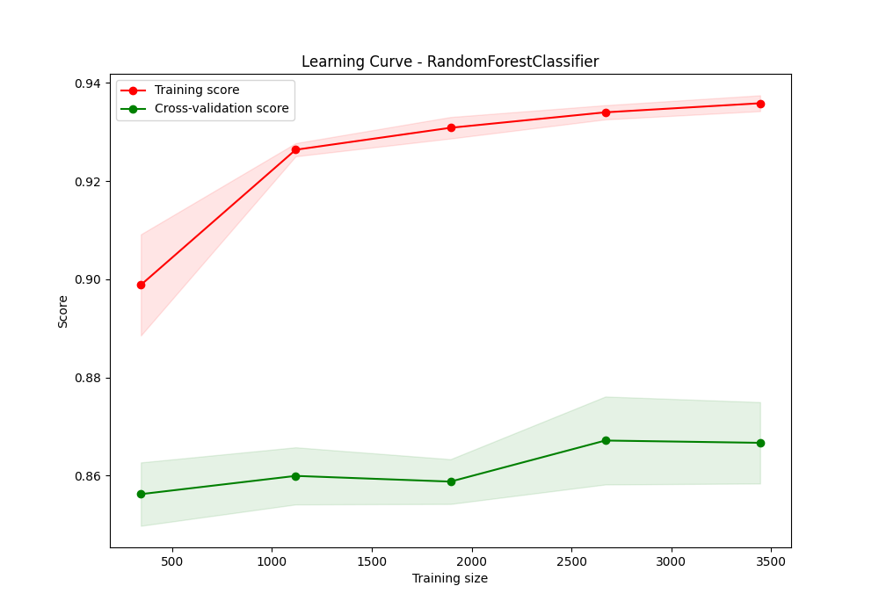
Krzywa uczenia (gradien i random forest)
Oba modele zdają się dawać dobre wyniki, ale mają pewne różnice w swoim zachowaniu. Gradient Boosting ma tendencję do większego dopasowania do danych treningowych, co może wymagać większej ostrożności przy regulowaniu hiperparametrów, aby uniknąć overfittingu. Z kolei Random Forest wydaje się być bardziej stabilny i mniej podatny na overfitting, zachowując dobrą zdolność do generalizacji na zbiorze walidacyjnym.

Slide 35
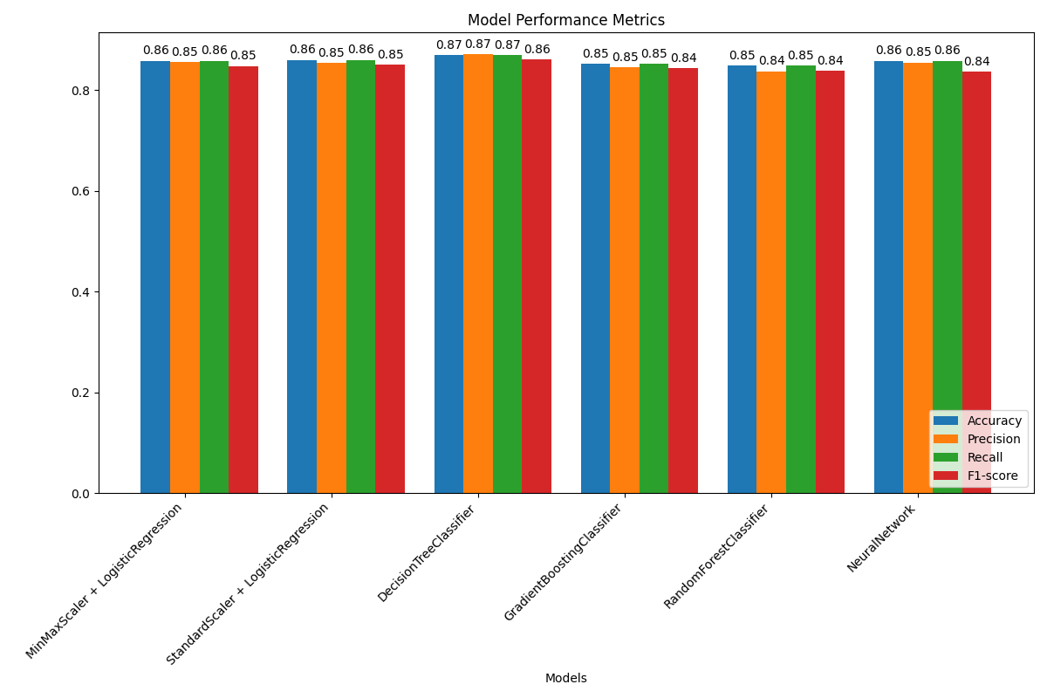
Wykres podsumowujący
Najlepszym modelem jaki radzi sobie z przewidywaniem klasy jest drzewo decyzyjne. Żeby poprawić przewidywania klas, które wypadły najsłabiej potrzebujemy większą ilość danych, żeby wyniki się poprawiły.

